Slide 1


Slide 2



人教版 语文 五年级 上册
12 古诗三首
课前预习

Slide 3


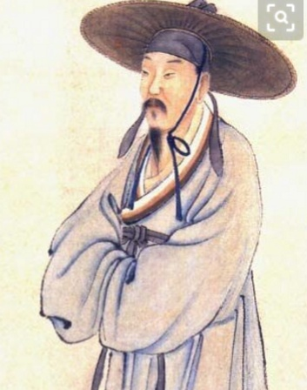
助读资料我先看
走近作者
陆游：(1125一1210年)，字务观，号放翁，是我国杰出的爱国诗人。陆游二十岁就定下：“上马击狂胡，下马草军书”的报国壮志。三十岁参加礼部考试，名列第一，因“喜论恢复”而遭投降派秦桧打击，被除掉了名字。但他毫不消沉，回乡后仍攻读兵书，刻苦习武，准备抗金卫国。在他的一生和他九千多首诗中，始终贯穿和洋溢着强烈的爱国主义精神，从而形成了他诗歌创作的最显著的特色，奠定了他在祖国诗坛上的崇高地位。

Slide 4
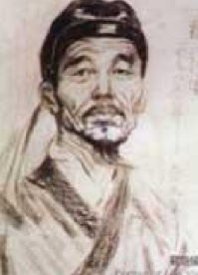
走近作者
林升：字云友，平阳(今属浙江)人。生卒年不详，大约生活在南宋孝宗朝(1123—1189)。
主要作品：《题临安邸》。

Slide 5
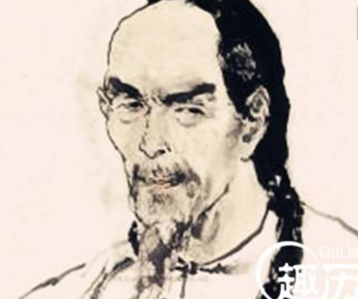
龚自珍(1792—1841)，字璱(sè)人，号定庵(ān)。汉族，今浙江杭州人。清代思想家、诗人、文学家和改良主义的先驱者。他的诗文主张“更法”“改图”，揭露清朝统治者的腐朽，洋溢着爱国热情，被柳亚子誉为“三百年来第一流”。
主要作品：《己亥杂诗》“《定庵文集》《国语注补》首。
走近作者

Slide 6
读了上面的资料，你对本文的作者已经有了初步的了解。他们写的古诗是想表达些什么呢？让我们走进课文去深刻地了解一下。

Slide 7

朗读视频
第一步：读课文
1.自由朗读三首古诗，圈出生字词，不会读的字查字典解决，难读的地方多读几遍，没把握的地方做批注。
2.听范读，注意自己标注的地方，看自己哪些地方读的不准确。
3.再读一遍，把课文读通读顺，然后读给同桌听。

Slide 8
第二步：学字词
1.读字词
nǎi
xūn
hài
乃父
熏人
已亥杂诗
shì
sǒu
依恃
抖擞

Slide 9


摘桃子
熏
亥
乃
恃
擞

Slide 10
2.选读音
读下面的词语，给加红的字选择正确的读音。
己亥（hài gāi） 抖擞（shǒu sǒu ）
熏（xiōng xūn）人 依恃(shì sì)
√
√
√
√

Slide 11

试着把词语和意思连起来！
3.解词语
【元】
【但】
【九州同】
【王师】
【中原】
【家祭】
【乃翁】
“九州”古代中国曾分为九个州，这里指全国。“九州同”指全国统一。
同“原”本来。
只。
指淮河以北沦陷在金人手里的地区。
指南宋朝廷的军队。
你们的父亲。
对祖先的祭祀。

Slide 12
试着把词语和意思连起来！
【临安】
【邸】
【休】
【暖风】
【熏】
【汴州】
旅店。
吹。
南宋的京城，即今浙江省杭州市。
停止。
一语双关，既指自然界的春风，又指社会上淫靡之风。
即汴梁(今河南省开封市)，北宋京城。

Slide 13
试着把词语和意思连起来！
【已亥杂诗】
【生气】
【恃】
【喑】
【抖擞】
【不拘一格】
【降】
活力，生命力。这里指朝气蓬勃的局面。
依靠。
是诗人在己亥年(1839年)写的一组诗(315首)中的一首(第220首)。
拘是指拘泥，限制；格指规格，格局，形容不局限于一种规格或一个格局。
沉默。万马齐喑：比喻社会政局毫无生气。
降生。
振作精神。

Slide 14
第三步：知内容
再读课文，选一选，填一填。
1.《示儿》的作者是______朝的__________。“示儿”的意思是______________。这首诗是诗人临终前写给儿子的，相当于诗人的遗嘱。
宋
陆游
给儿子看

Slide 15
2．《题临安邸》中的“题”是_____________的意思，“临安”指南宋________，即今浙江________，“邸”指________。这是________朝的________创作的一首政治讽刺诗。
题写，书写
都城
杭州
旅店
宋
林升

Slide 16
3．《己亥杂诗》中的名句是：___________________，____________________。诗人用奇特的想象表现了他的____________，呼唤着____________。
我劝天公重抖擞
不拘一格降人材
殷切希望
变革

Slide 17
第四步：查资料
查资料，填一填。
1.陆游，字务观，号_______，我国杰出的______诗人，一生写诗________多首。
2.林升，_____朝诗人，代表作《________》。
3.龚自珍，_____代诗人，改良主义先驱，主张“_______”、“______”，作品《_________》315首。
放翁
爱国
九千
宋
题临安邸
清
更法
改图
已亥杂诗

Slide 18
第五步：提问题
通过预习，你还有哪些不明白的地方，可以在书上做上记号，上课时要想办法解决。

Slide 20


